Slide 1
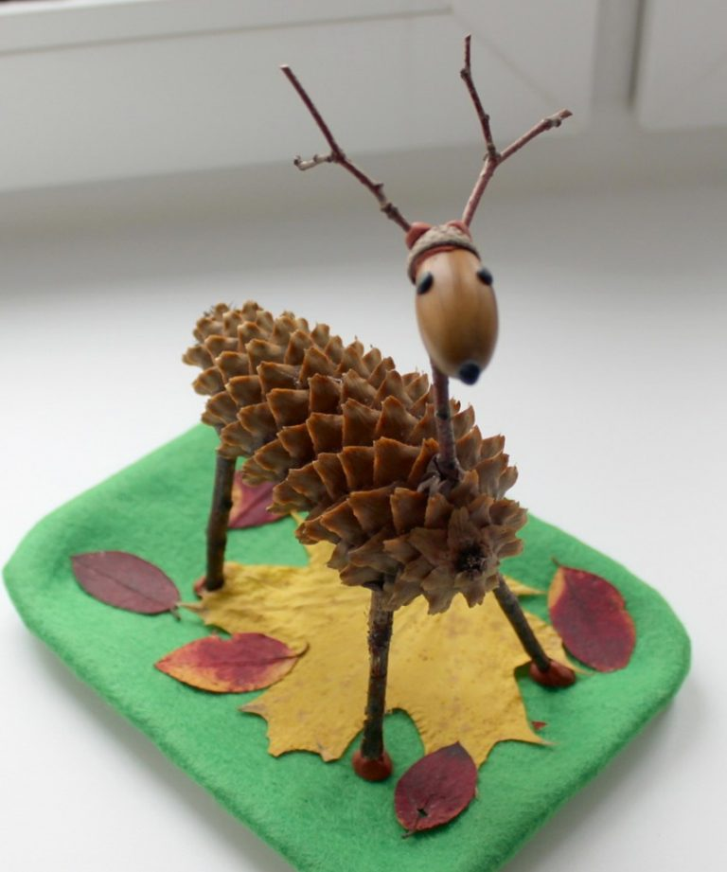
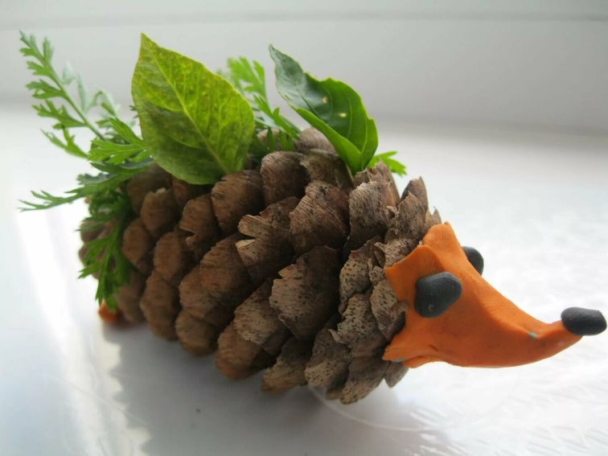
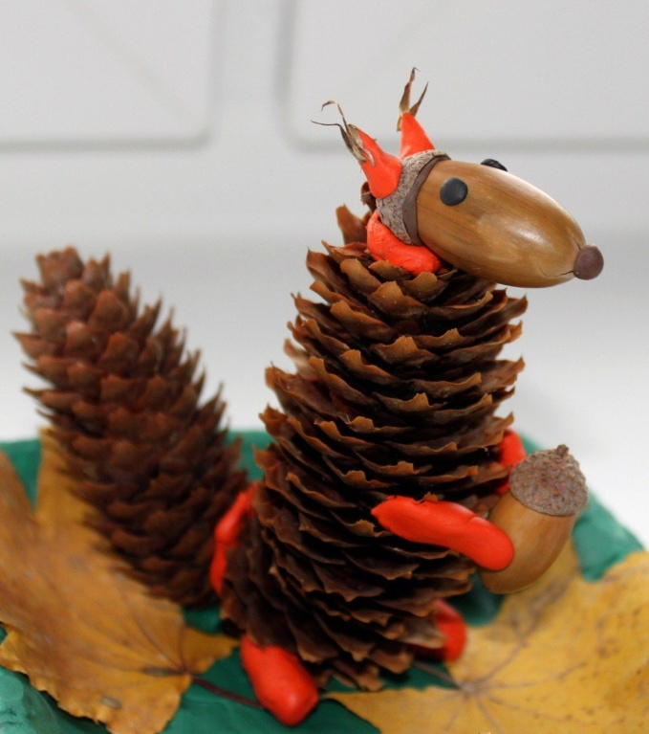
Использование природного материала в игровой и познавательной деятельности.

Slide 2
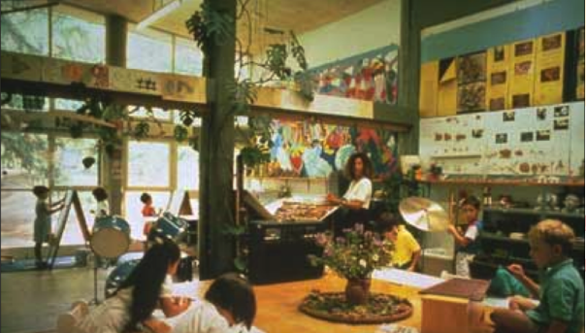
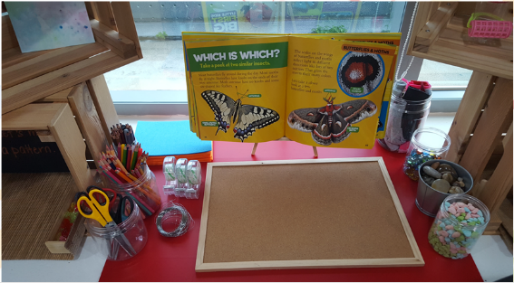

Slide 3
Классификация
детских игр
Творческие
Игры с правилами
Режиссерские
Сюжетно-ролевые
Дидактические
Подвижные
Настольно печатные
Театральные
Игры со строй материалом
Словесные
Игры с природным материалом
Игры с предметами и игрушками

Slide 4
Развивающая предметно - пространственная среда должна быть:
Содержательно насыщенной
Трансформируемой
Полифункциональной
Вариативной
Доступной
Безопасной

Slide 5
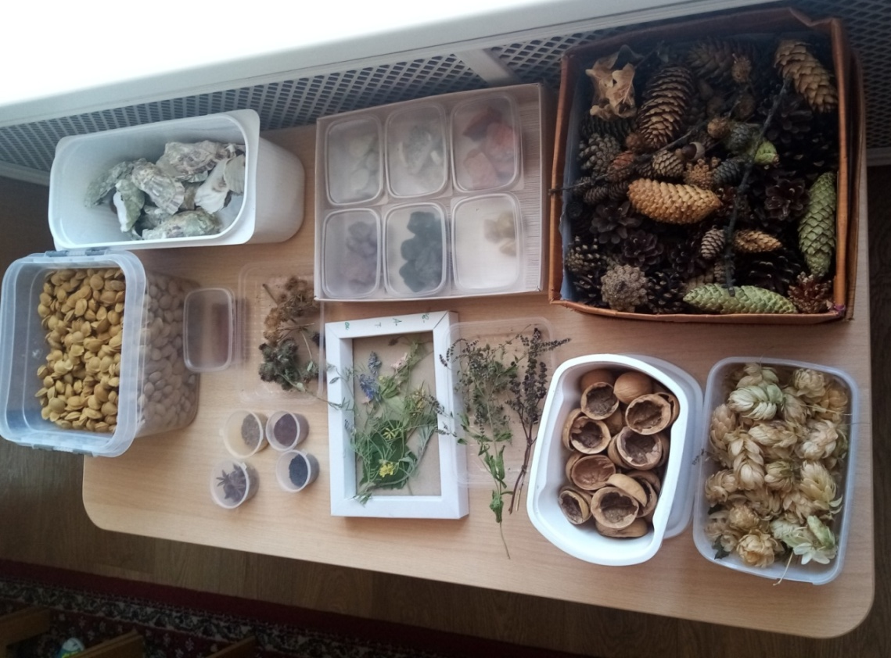
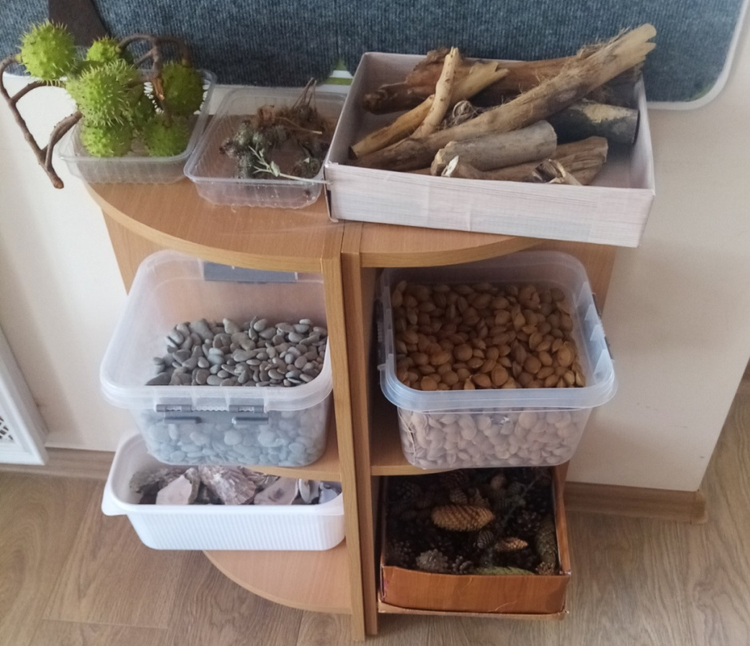
Природный материал как полифункциональный элемент РППС

Slide 6
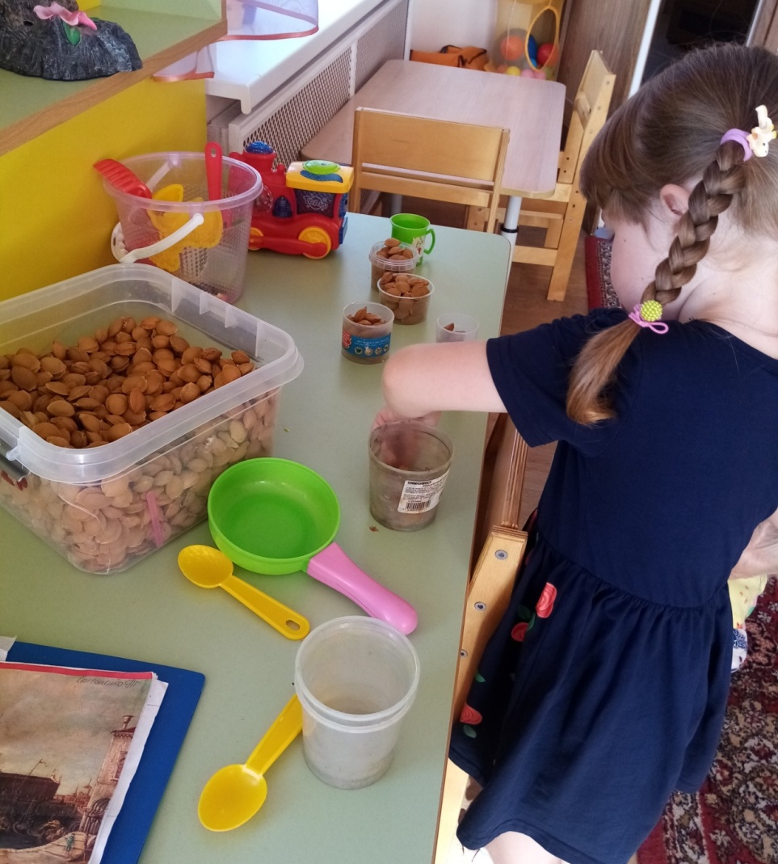
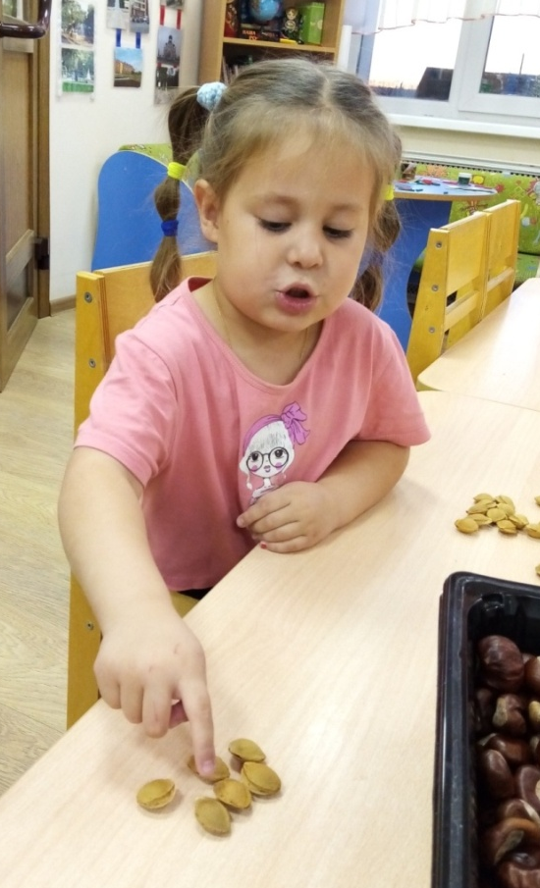

Slide 7
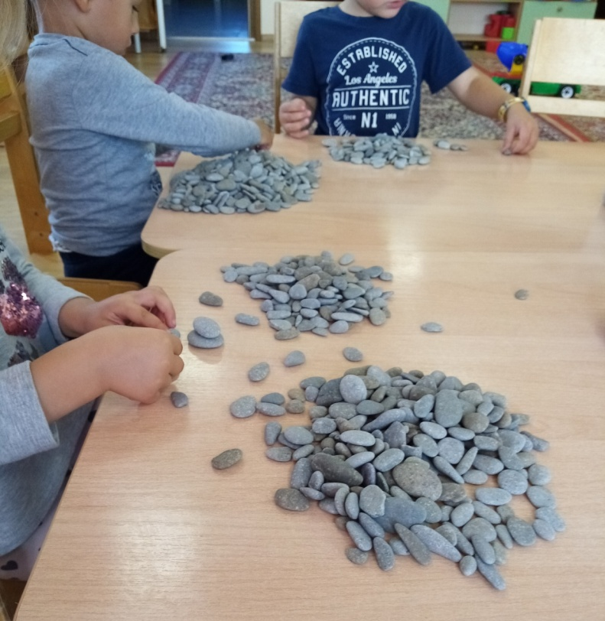

Slide 8
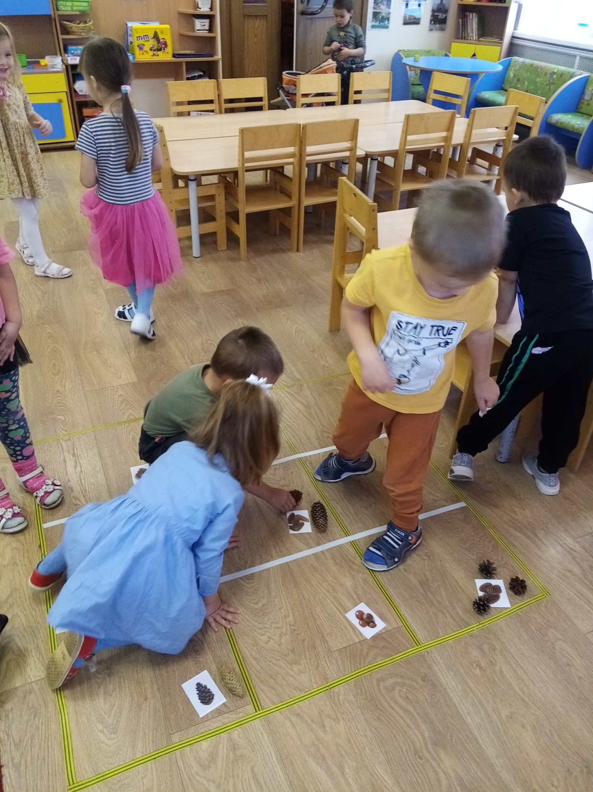
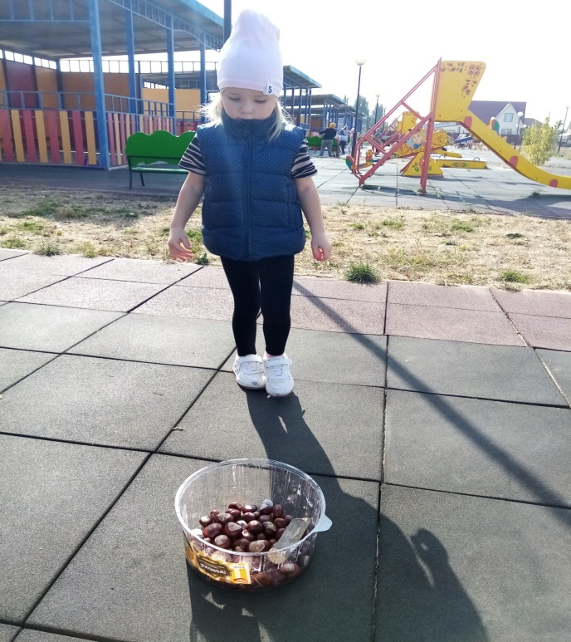
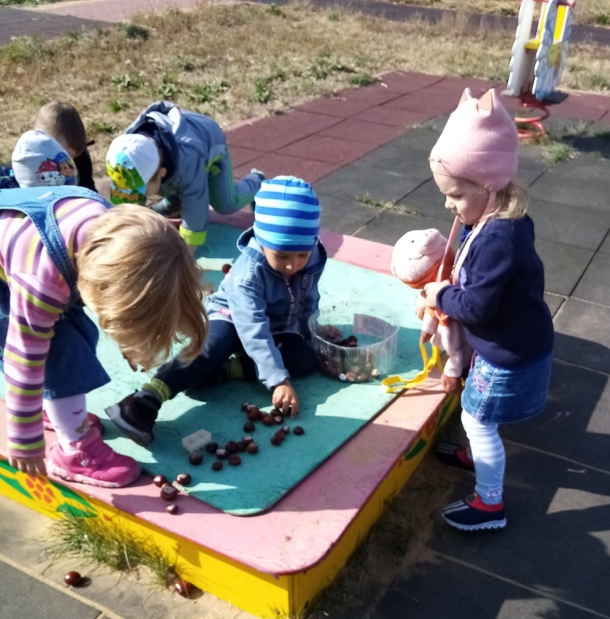

Slide 9
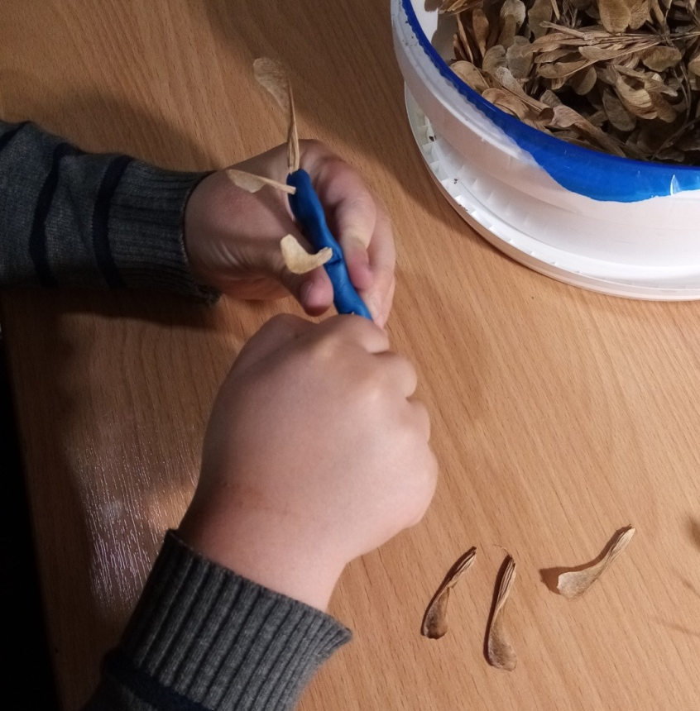
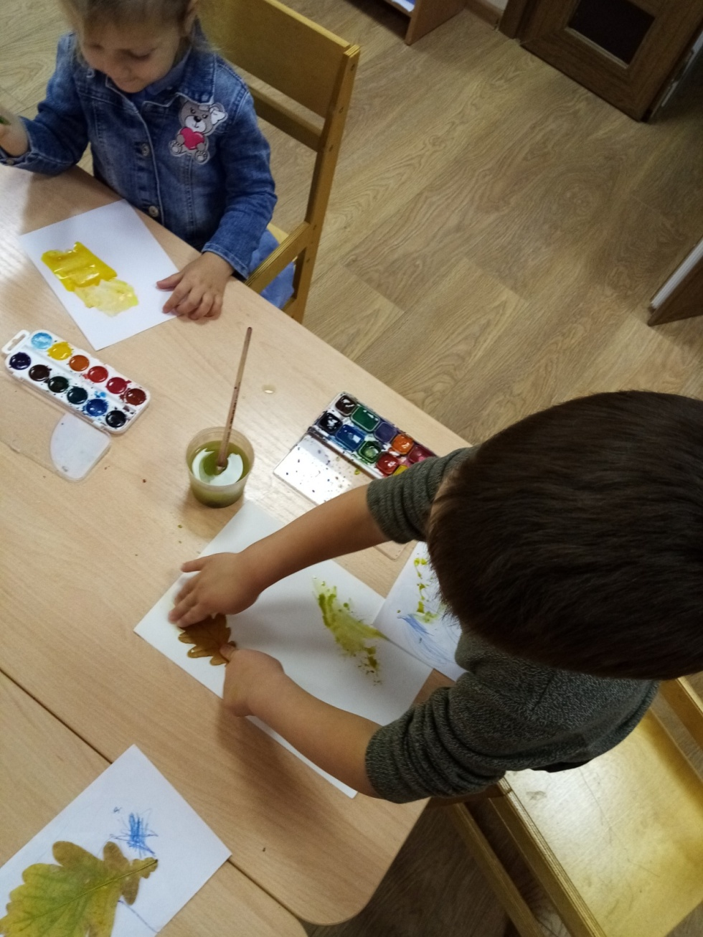

Slide 10
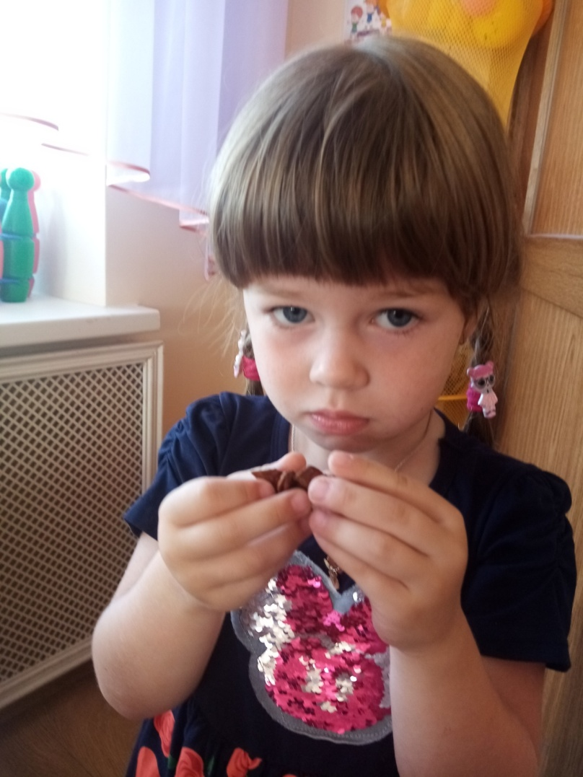
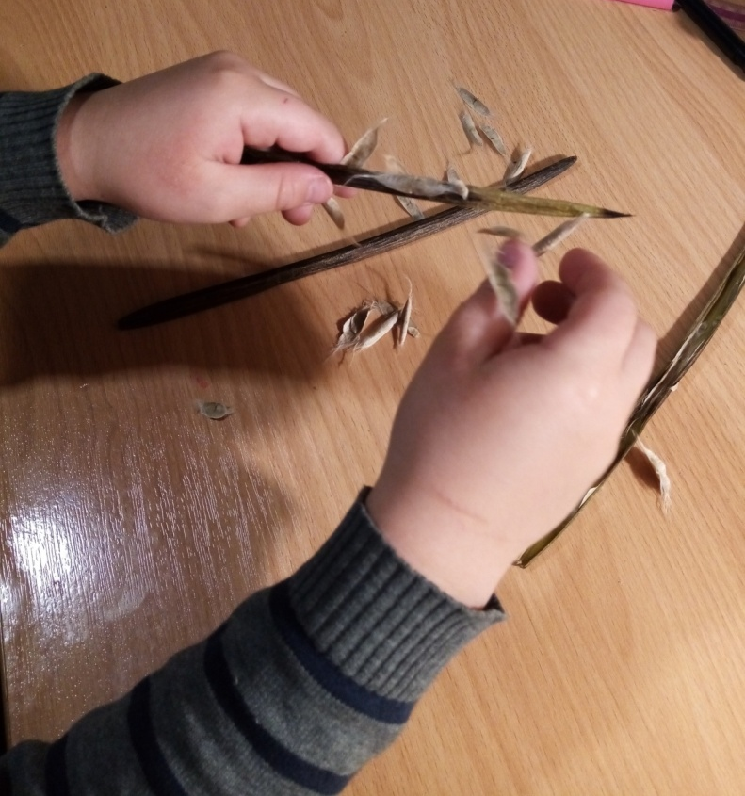

Slide 11
Спасибо
за внимание

